Slide 1
硬件课设答辩 ——逻辑分析仪
唐仡夫
19071001

Slide 2
题目描述
名称：逻辑分析仪
功能：
对I2C信号进行采样（1K采样4096数据点）
可以在屏幕中显示原始信号，并可以使用触摸屏操作左右滑动
对I2C信号进行解析，并显示基本信息
显示开始地址
显示地址
显示RW
显示数据长度
显示数据以及ACK/NACK，可以使用触摸屏操作上下滑动
搜索I2C信号
其它功能
屏幕刷新
调整触摸屏

Slide 3
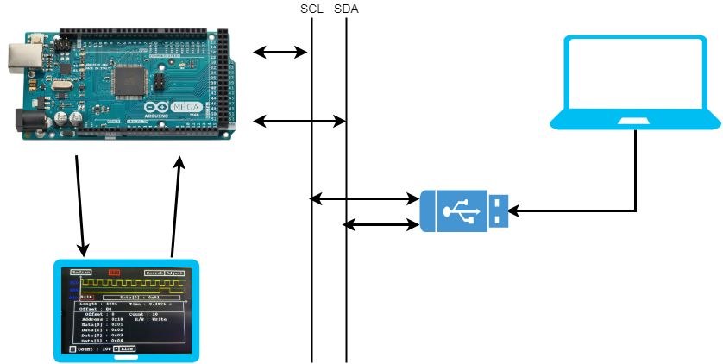
总体构架
PC通过USB与Arduino模拟I2C通信
Arduino通过SCL,SDA采样
Arduino在屏幕中显示数据
用户通过触摸屏与系统进行交互

Slide 4
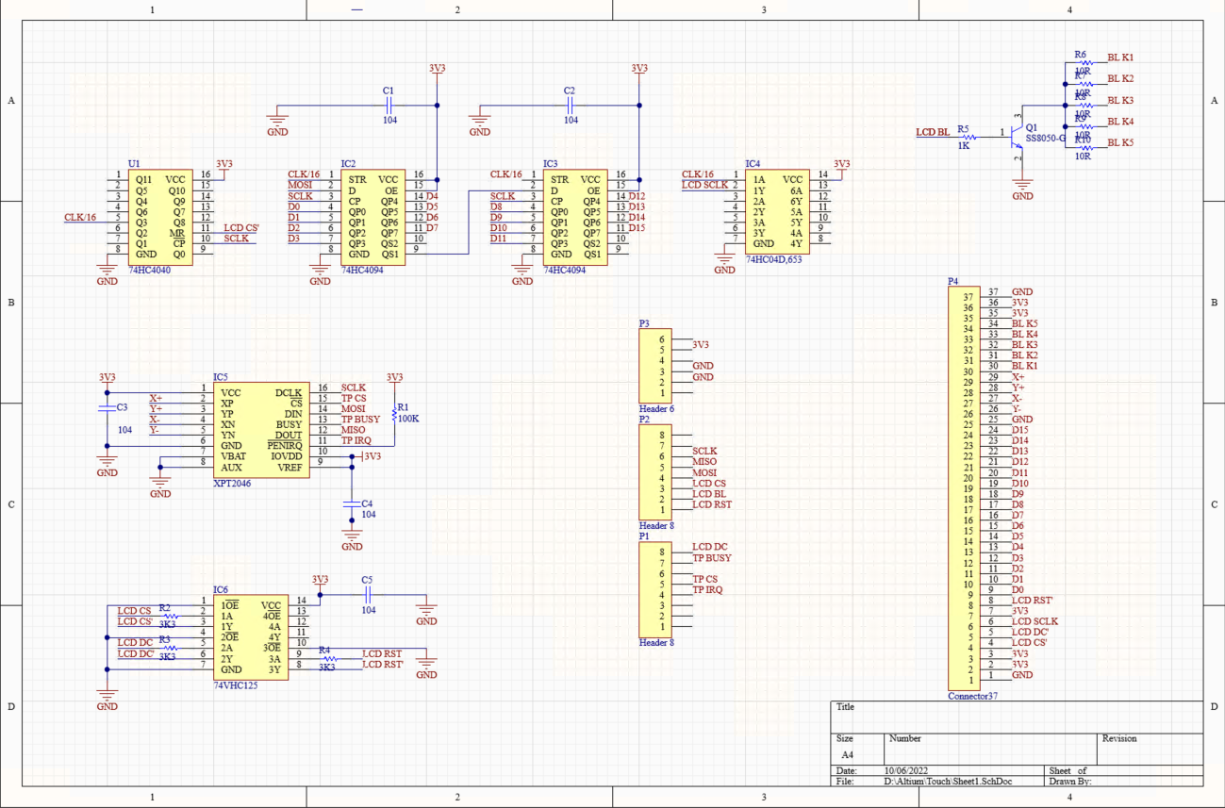
PCB——屏幕驱动
对微雪的模块电路进行了适当整合
移除5V与3.3V的稳压电路
移除对SD卡读取芯片的支持
重新设置引脚，解除对ICSP的占用

Slide 5
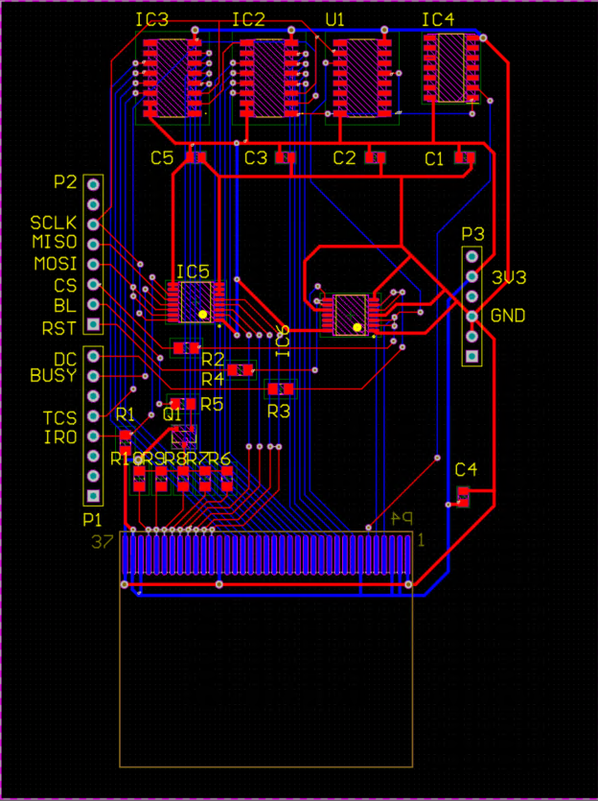
PCB——屏幕驱动

Slide 6
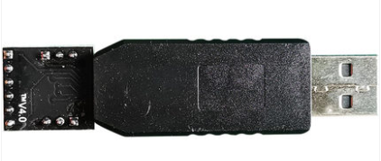
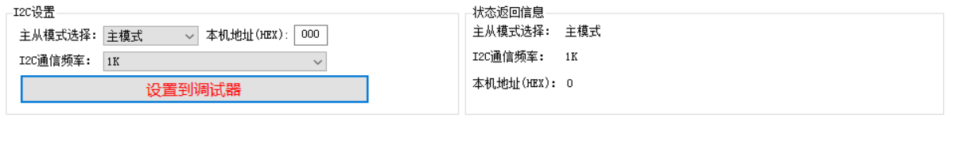
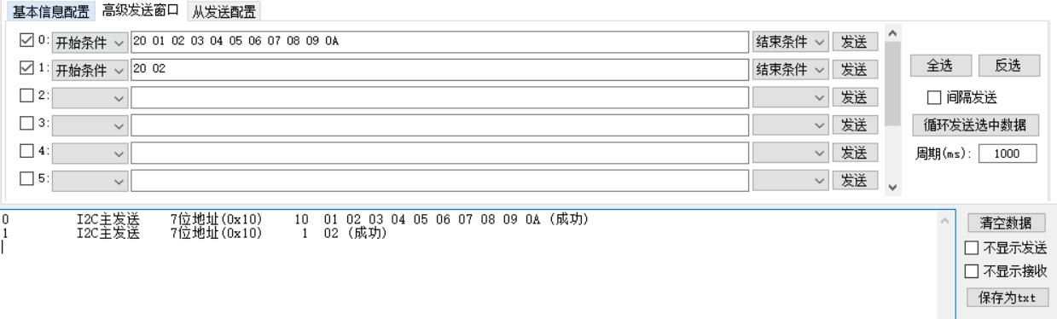
I2C Master
Why
IO速率限制
硬件I2C速率限制
What
USB转I2C
How
使用1K速率传输
主设备0x00，从设备0x10
依次发送多组数据

Slide 7
屏幕
原始库
显示
触摸
X+
X-
Y+
Y-
GUI
波形图绘制
按钮绘制
事件管理
状态机滤波
事件生成
事件回调
单击
上划
左划
右划
下划

Slide 8
I2C
步骤
采样——使用Timer4进行10K采样
同步——使用状态机同步起始、结束、比特
解析——根据比特结果解析传输数据
绘图——将解析结果绘制到屏幕之中

Slide 9
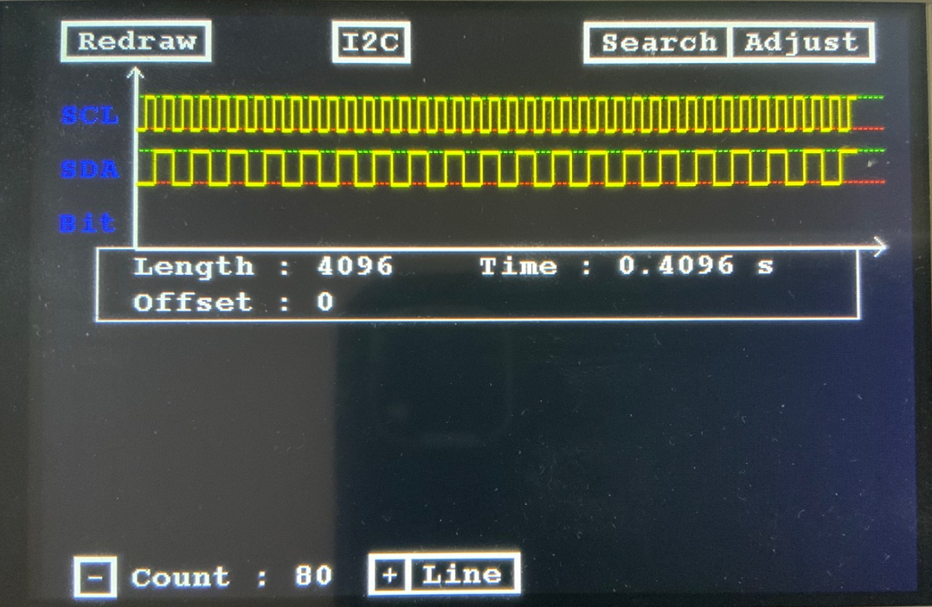
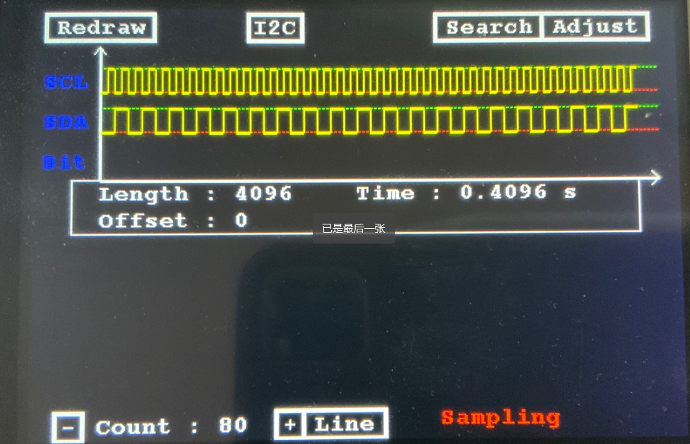
功能展示
初始界面
采样

Slide 10

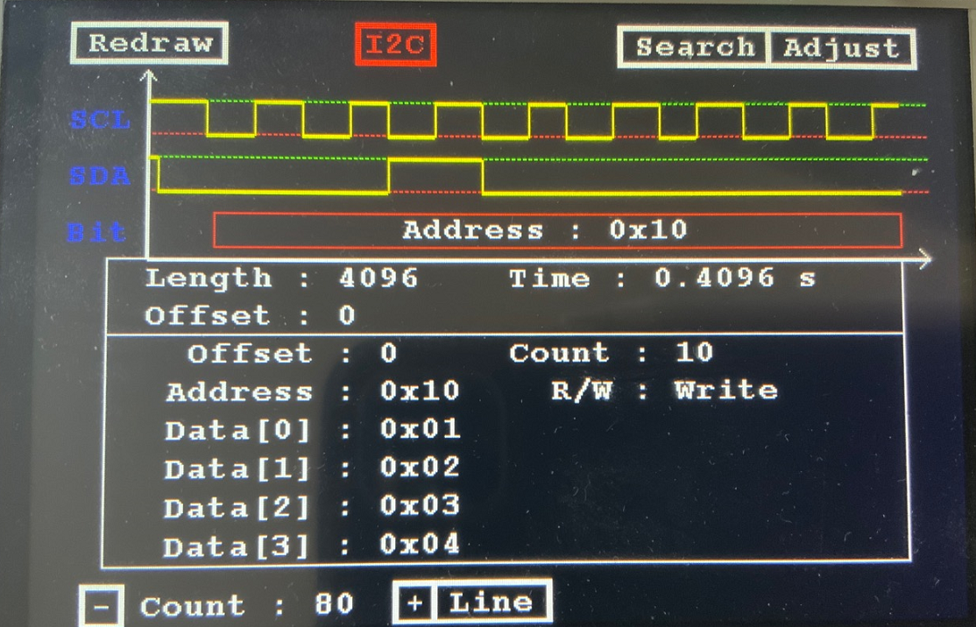
功能展示
采样完成
绘制采样结果
同步I2C时序
解析传输数据

Slide 11
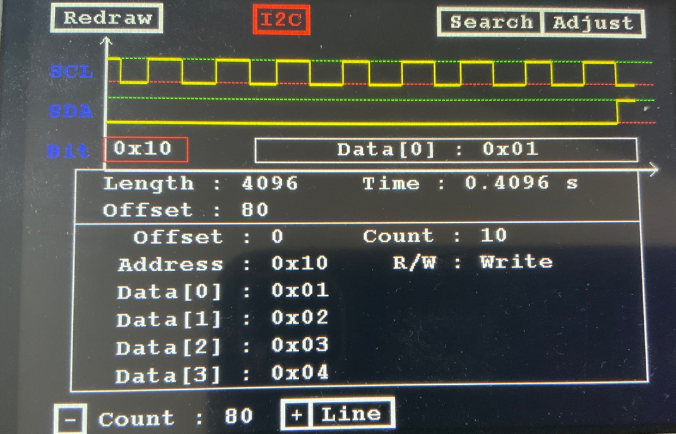
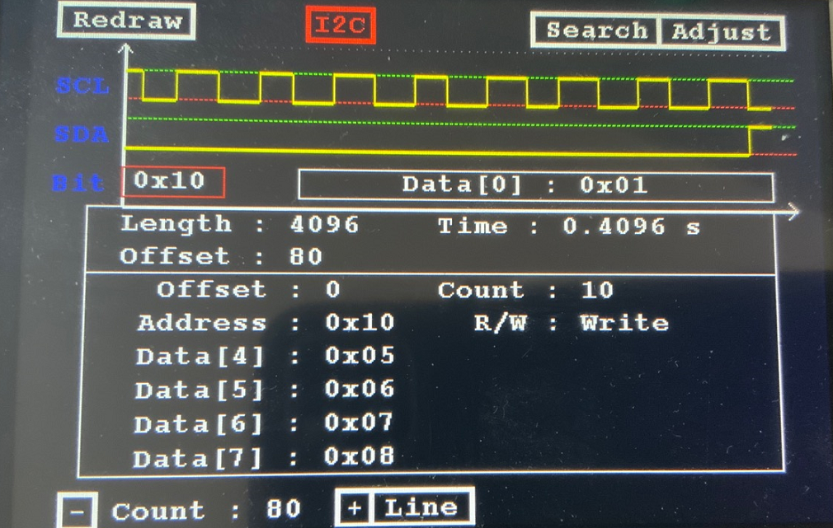
功能展示
向右滑动
向下滑动

Slide 12
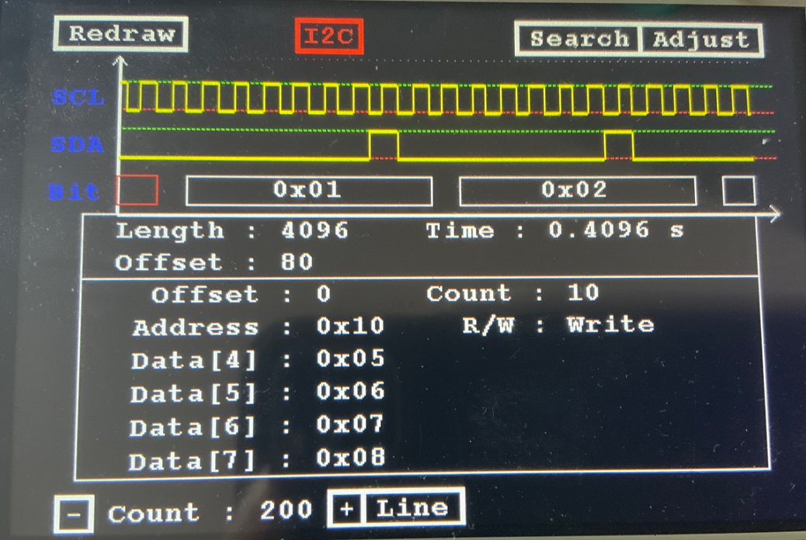
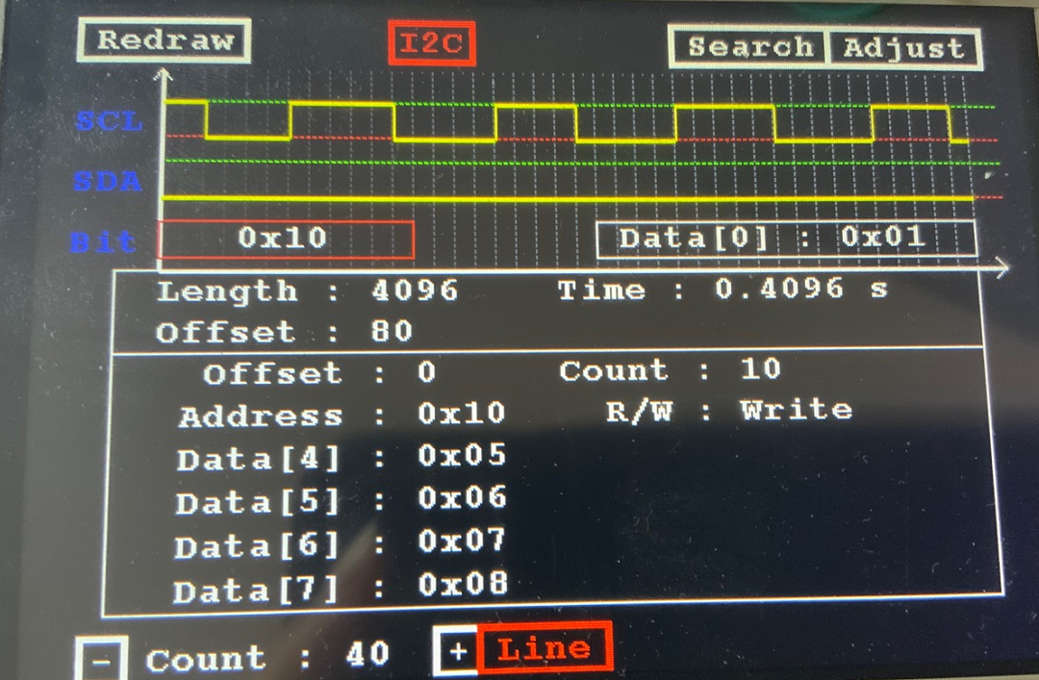
功能展示
缩放
提示信息随缩放改变
显示纵向辅助线

Slide 13
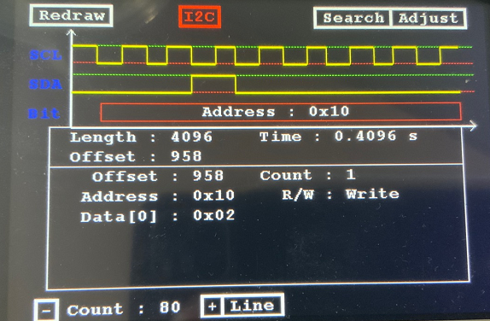
功能展示
对I2C进行搜索

Slide 14
感谢您的聆听

